Slide 1
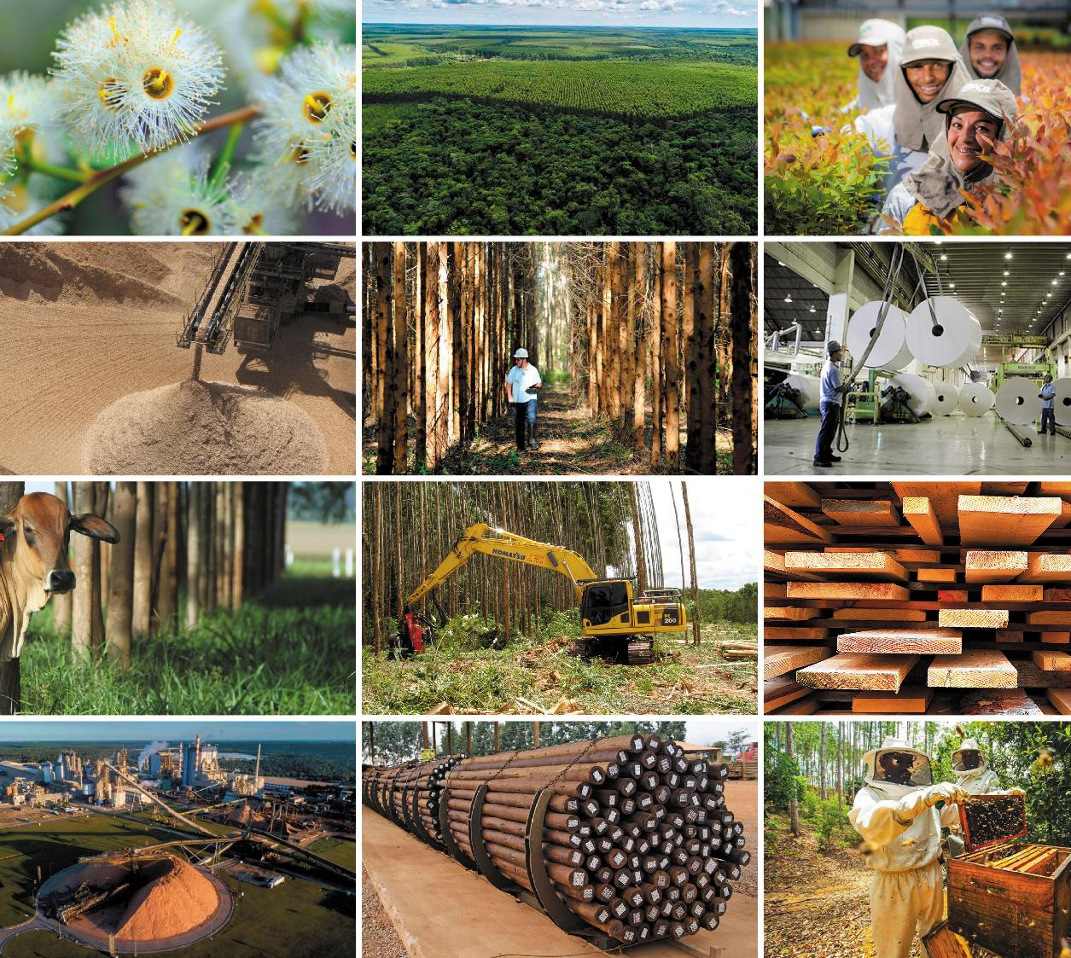


Vantagens do Setor Florestal
Eunápolis 2026

Slide 2


Sobre a ABAF
Desde 2004, a Associação Baiana das Empresas de Base Florestal (ABAF) contribui para que o setor que representa se desenvolva sobre bases ESG.
A força da ABAF vem da participação das empresas associadas e das associações regionais em cada polo produtor do estado. Sintonia com as estaduais florestais e Ibá.
Um dos principais objetivos: maior integração de pequenos e médios produtores – e processadores – de madeira plantada para uso múltiplo.
A ABAF fomenta a pesquisa, investe na coleta e tabulação de dados, a exemplo do relatório Bahia Florestal – lançado a cada dois anos (disponível no site: abaf.org.br).
Promove a diversificação e a sustentabilidade das atividades florestais e ajuda a diversificar e desconcentrar a economia.
Estímulo ao sistema Integração Lavoura, Pecuária e Floresta (ILPF) e à recuperação de áreas degradadas.
02

Slide 3
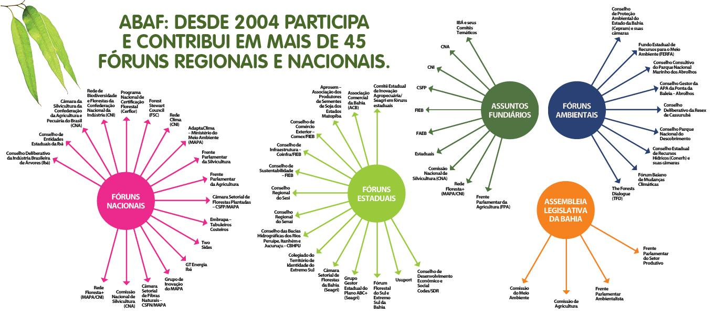
03

Slide 4
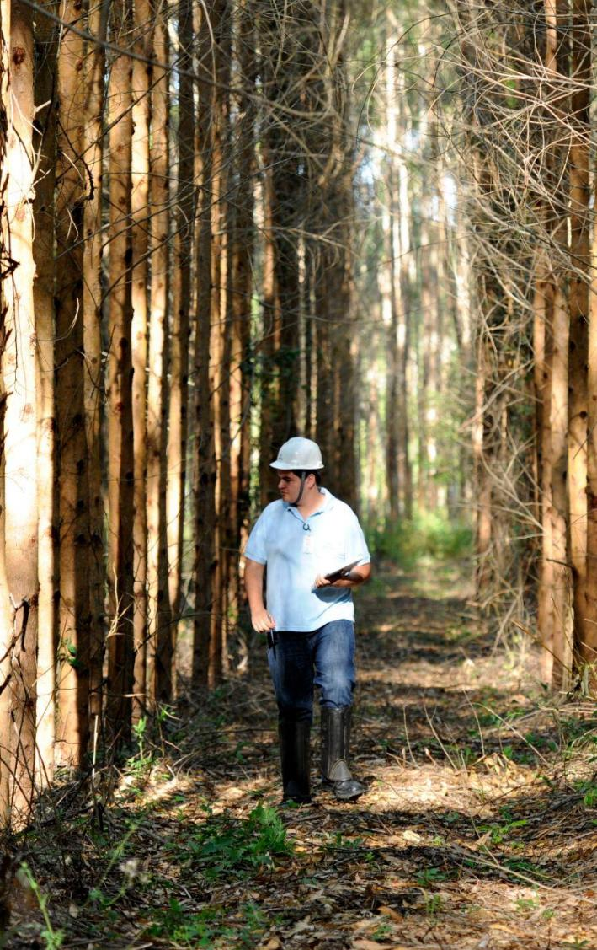
Vantagens ambientais do setor florestal
Diminui a pressão sobre as matas nativas.
Planta 2 milhões de árvores todos os dias no Brasil. Na Bahia são 290 mil!
Brasil: 17,2 milhões de hectares. 10,2 milhões de hectares produtivos + 7 milhões de hectares destinados para conservação.
Bahia: 1,1 milhão hectares. 700 mil hectares de produção + 400 mil hectares de preservação.
Área florestal certificada (FSC – Cerflor).
Esta área plantada corresponde a pouco mais de 1% do território do país = 98% de toda a madeira produzida para fins industriais.
Os plantios florestais são feitos em áreas já antropizadas, com zero desmatamento.
04

Slide 5
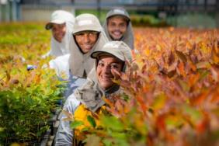
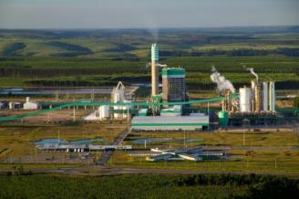
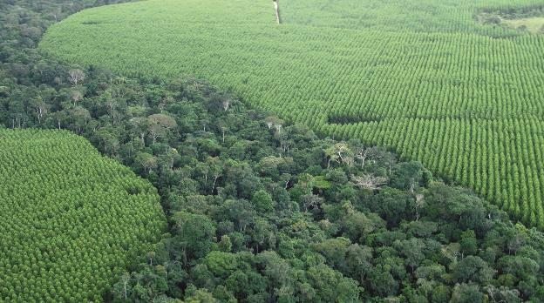
Vantagens ambientais
Florestas plantadas preservam florestas nativas
Recuperação de áreas degradadas - na Bahia são 4 milhões de hectares.
Incentivo ao Plano ABC/ILPF.
Gera e tem excedente de energia.
Produz mais com menos.
Contribui para a mitigação de mudanças climáticas.
Técnica de mosaico – corredores ecológicos.
Solo fértil, cuidado com a água e na preservação da biodiversidade.
Produção de bioprodutos (em substituição aos fósseis).
05

Slide 6
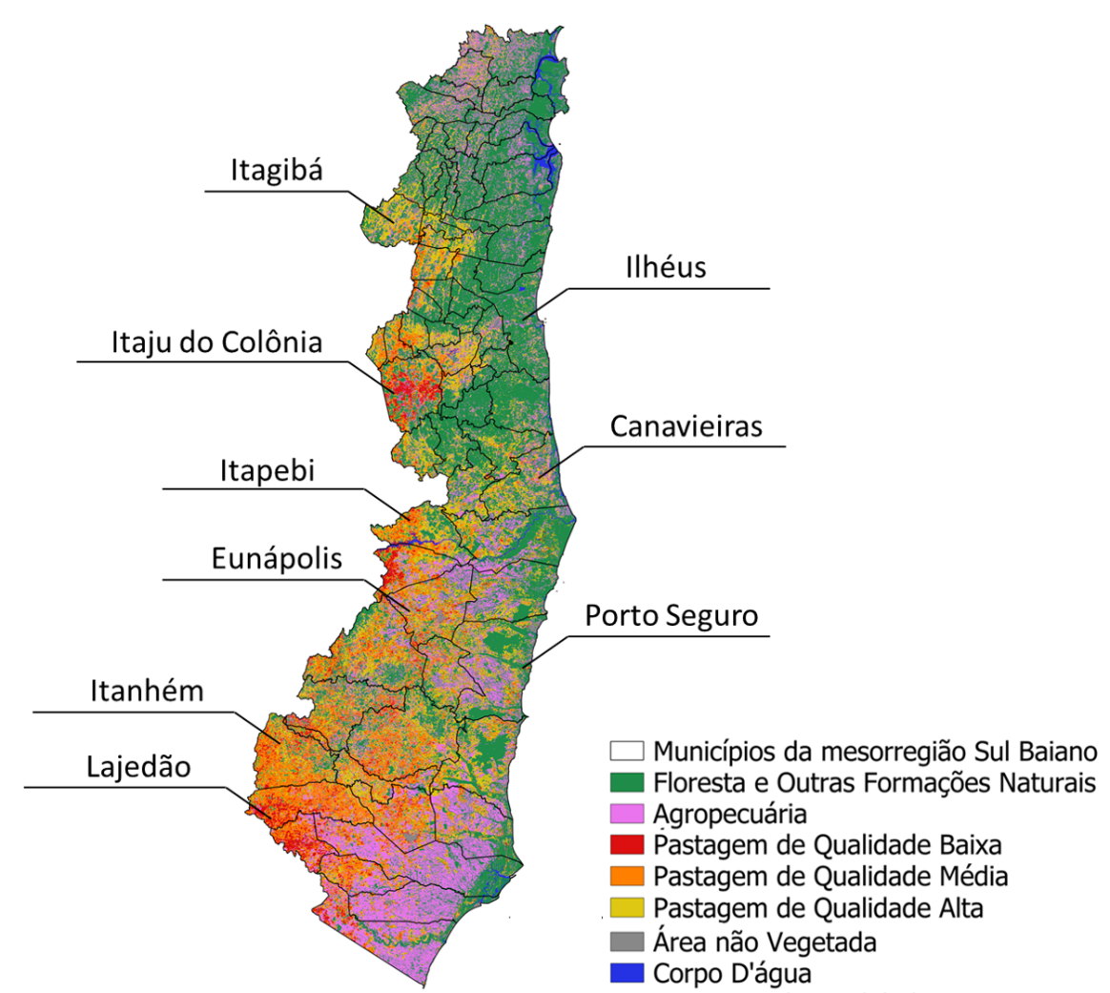
Áreas degradadas -
Sul Baiano
Bahia: 4 milhões de hectares de áreas degradadas (pasto em baixa qualidade).
Informações (Canopy) geradas a partir da classificação automática de imagens de satélite, com base de dados do MapBiomas.
06

Slide 7
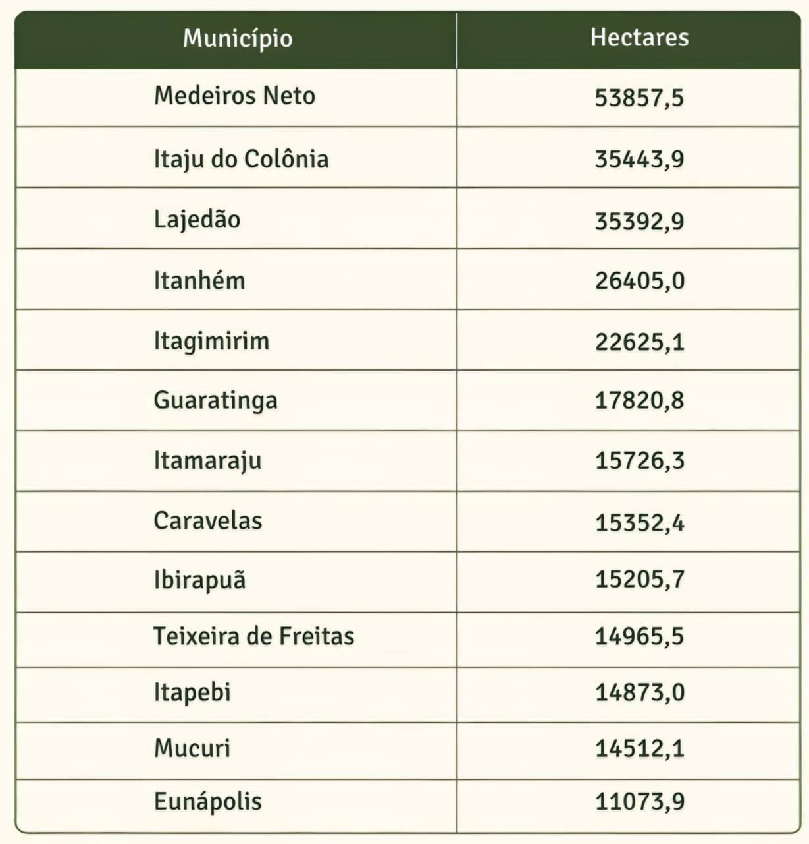
Áreas degradadas -
Sul Baiano
Nos 70 municípios de interesse:
340 mil de hectares.
13 municípios com mais área degradada.
07

Slide 8
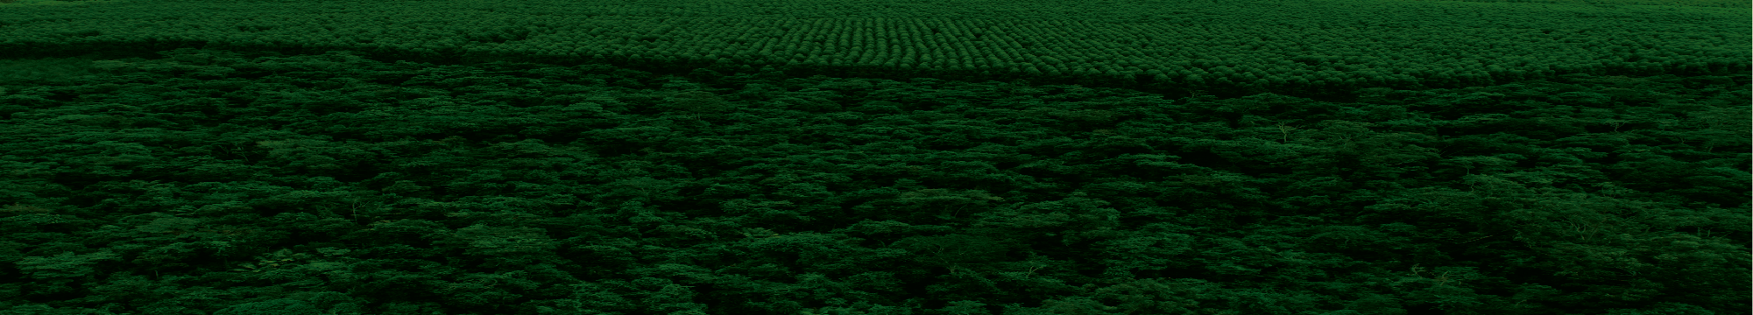
Estoque de carbono - setor florestal
 | Brasil | Bahia
Área plantada (hectares) | 10,2 milhões | 700 mil
Área preservada (hectares) | 7 milhões | 400 mil
Total (área/hectares) | 17,2 milhões | 1,1 milhão
Estoque de carbono (toneladas de CO2eq) | 4,9 bilhões | 264 milhões
Os produtos de base florestal (móveis, madeira serrada, papel, têxteis etc.) mantêm o carbono estocado, o que representa uma vantagem significativa perante outros bens de consumo.
08

Slide 9
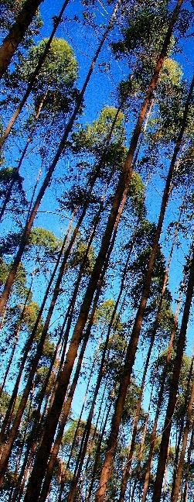
Vantagens econômicas do setor na Bahia
Produção em 5 polos regionais
desconcentração da economia:
Sul/Extremo sul
Litoral norte
Sudoeste
Oeste
Maracás (em formação)
A cadeia produtiva de madeira na Bahia é composta por 1.600 empresas cadastradas:
Papel&celulose
Indústria madeireira
Móveis
Energia
Ferro-Ligas
Silvicultura
Carvão vegetal
Investimento de R$ 1 bilhão por ano
(sem considerar novas fábricas ou ampliações).
Abastece diversos outros setores
(mais de 5 mil produtos)
Construção civil
Metalurgia
Papel&celulose
Aquecimento de grãos
Móveis
Energia
Madeira serrada
Têxtil etc.
Entre os primeiros setores exportadores
US$ 2 bi
17%
6% do PIB e 5,5% dos impostos gerados.
Produtividade:
Brasil: 36 m³/ha/ano
Bahia 32 m³/ha/ano
Concorrentes: abaixo de 20 m³/ha/ano
09

Slide 10
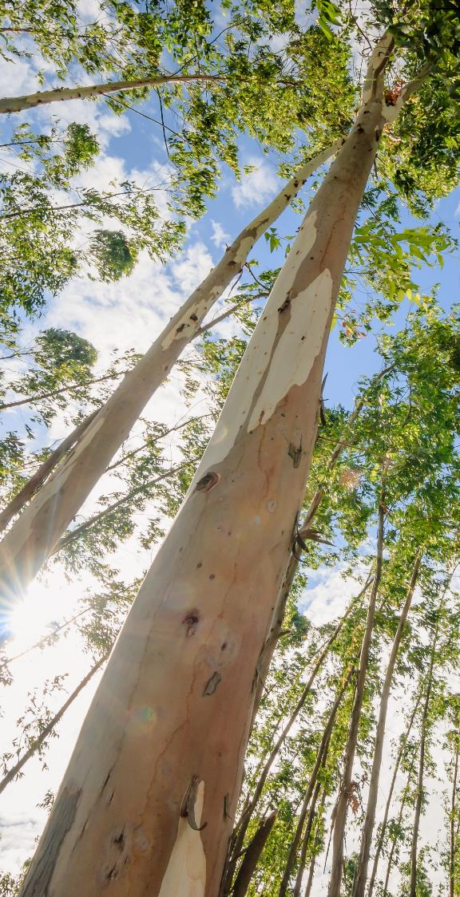

Vantagens socioambientais do setor na Bahia
Emprego no interior (vale por 2) - 242,6 mil
Diretos (26,5 mil)
Indiretos (91,4 mil)
Efeito-renda (124,8 mil)
Capacitações permanentes.
Salários maiores.
IDH cresce mais nos municípios com atividade florestal.
Investimentos em construção e manutenção de estradas.
Recuperação de áreas degradadas
Novos plantios (zero desmatamento)
Áreas de preservação
Inclusão de pequenos e médios produtores/processadores - Fomento florestal
88 mil hectares
1.100 contratos
13% da madeira utilizada pelas empresas
Cresceu 101% (2022 a 2024)
513 beneficiados.
10

Slide 11
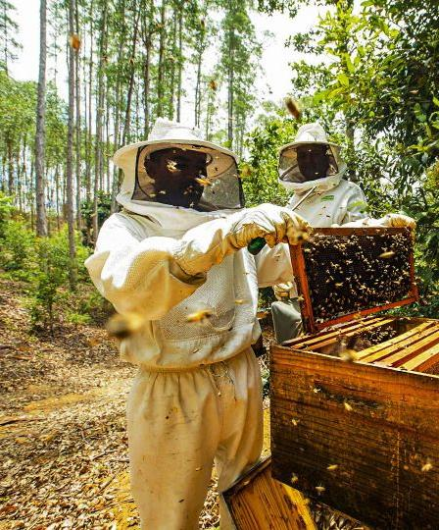
Vantagens socioambientais do setor na Bahia
Diálogo e apoio com as comunidades.
Investimentos em projetos sociais, ambientais e culturais:
R$ 60 milhões/ano
161 municípios atendidos
226 mil pessoas beneficiadas
Grandes eixos:
Campanhas e ações de conscientização
Desenvolvimento econômico
Educação e treinamento
Meio ambiente
Esporte/lazer/cultura
Saúde
11

Slide 12
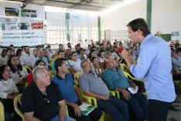
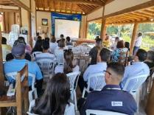
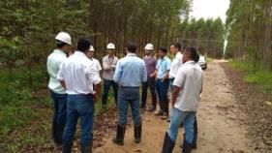
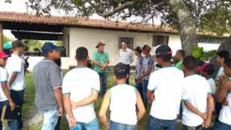
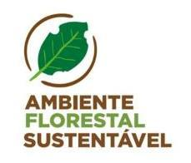
Programa Ambiente Florestal Sustentável (PAFS)
Florestas cultivadas para a diversificação do agronegócio
Mais de 565 mil quilômetros percorridos
325 treinamentos/palestras em 271 comunidades
Orientação a mais de 15 mil estudantes e produtores rurais de diversas culturas
Visitas a mais de 3.100 propriedades rurais no Sul e Extremo Sul da Bahia
Parcerias feitas com o Governo do Estado, através da Secretaria da Agricultura (Seagri) e ADAB; Sindicatos Rurais da FAEB/Senar; Associação de Produtores de Café, Frutas, Pecuária; e Prefeituras, através de suas secretarias de agricultura e meio ambiente.
12

Slide 13
Programa Ambiente Florestal Sustentável (PAFS)
Principais temas trabalhados:
Integração Lavoura, Pecuária e Floresta (ILPF) – Plano ABC.
Regulamentação Ambiental das Propriedades Rurais (CAR/CEFIR).
Uso Múltiplo da Floresta Plantada/Programa Mais Árvores Bahia.
Preservação dos Recursos Hídricos.
Prevenção e Controle de Incêndios Florestais.
Controle de Gado nas Áreas de Preservação.
Programa Fitossanitário de Controle Pragas.
Combate ao Carvão Ilegal.
Caça Ilegal de Animais Silvestres.
Apoio à Apicultura.
13

Slide 14
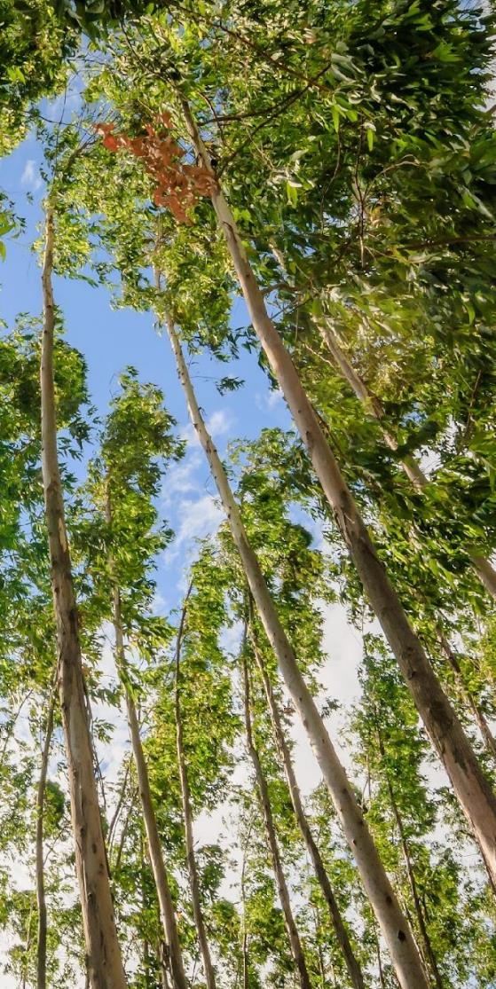
Projeto ABAF de Reflorestamento e Compensação de Carbono
Uma abordagem eficaz para mitigar o impacto das mudanças climáticas!
Redução das emissões de CO².
Sequestro de carbono.
Melhoria da qualidade do ar.
Conservação da biodiversidade.
Recuperação de ecossistemas.
Promoção de sustentabilidade em nível local e global.
Protegem o solo, evitando desgaste, erosão e deslizamento de terra.
Outros benefícios sociais, como o estímulo à conscientização ambiental e a ampliação da oferta de emprego e renda.
Nas cidades: reduzem a velocidade dos ventos, a poluição sonora e visual, além de fornecer abrigo e alimentar a fauna.
14

Slide 15

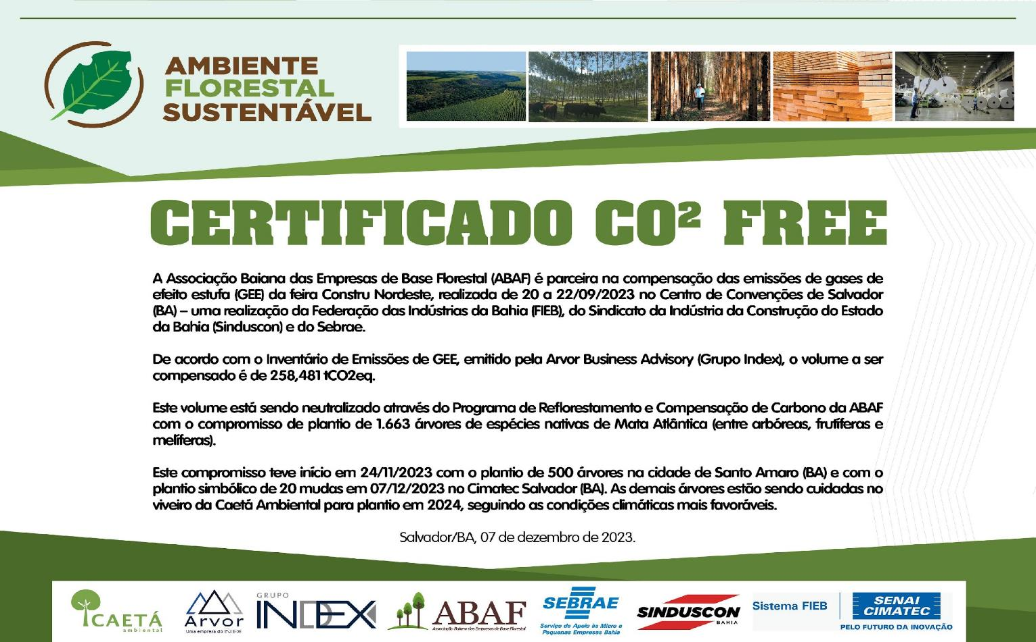
15

Slide 16


Plantar Para Não Faltar
Incentivar o produtor rural a investir no plantio e manejo de florestas para uso múltiplo.
Estímulo ao ILPF.
Inclusão dos pequenos e médios produtores e processadores de madeira.
Pleno atendimento da demanda por madeira na Bahia.
Levar as informações e oportunidades de maior investimento e produção.
48
16

Slide 17

Plantar Para Não Faltar
Seminário de Produção Florestal
Maracás (setembro/2025) e Eunápolis (maio/2026).
Objetivo 2026 – Levar informações sobre a produção para as cidades-sede dos consórcios municipais baianos.
Reunir instituições parceiras (governos, sindicatos rurais etc.), atuais e futuros produtores (e processadores) de madeira, estudantes, pesquisadores, investidores, revendedores de madeira etc.
Praças de Eucalipto
Mudas fornecidas pela ABAF.
Local, plantio e manutenção – compromisso das prefeituras.
Assistência técnica da Seagri.
Implantação de equipamentos para crianças e/ou ginástica com os parceiros locais.
17

Slide 18
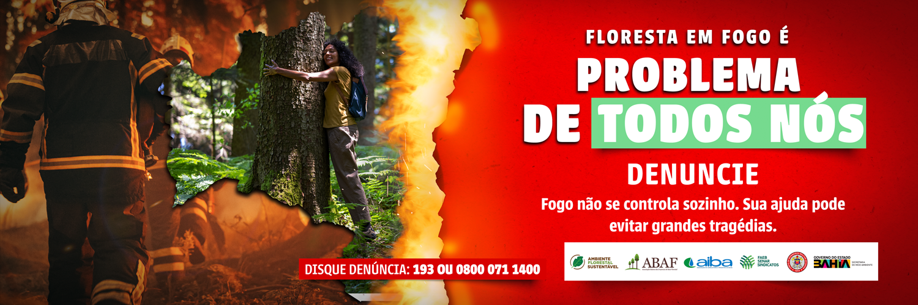
Campanha “Floresta em fogo é problema de todos nós!”
18

Slide 19

ABAF - Associação Baiana das Empresas de Base Florestal
Wilson Andrade - Diretor Executivo
(71) 3342-6102/ 98801-3000 / wilsonandrade@terra.com.br
Yara Vasku – Comunicação & Projetos
(71) 99119-7746 / comunicação@abaf.org.br
Andréia Marques – Administrativo & Financeiro
(71) 98653-2661 / administrativo@abaf.org.br
www.abaf.org.br

